Slide 1
Chapitre 7: le marché obligataire

Slide 2
Plan de présentation
Introduction à l’évaluation de titre
Les obligations
  Obligation: description
  Obligation: son évaluation
  Obligation: la notion de durée

Slide 3
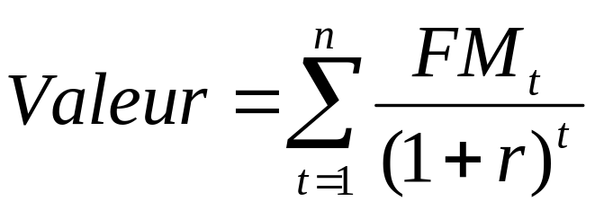
Introduction: l’évaluation de titre
Nous avons vu que la valeur de tous les actifs financiers est déterminée par les flux monétaires futurs liés à cet actif :
Ainsi, tous les actifs financiers peuvent être évalués à l’aide des seuls trois formules vues précédemment: le montant simple, l’annuité et la perpétuité

Slide 4
Obligation: description
Une obligation est un titre de dette (créance) par lequel l’émetteur s’engage à verser le capital et les intérêts dans le futur
L’émetteur peut être un gouvernement (fédéral, provincial ou municipal) ou une entreprise
  Le document légal émis par l’émetteur: acte de fiducie
L’obligation est garantie par un actif qui permet au détenteur de l’obligation de saisir en cas de défaut de paiement
  Le document légal émis par l’émetteur: acte de fiducie
  Les émissions gouvernementales sont garanties par la capacité de taxation de
  celle-ci
  Lorsqu’aucun actif n’est adossé, l’obligation s’appelle plutôt une débenture

Slide 5
Obligation: description
L’obligation traditionnelle verse les intérêts
(aussi appelé coupon) à tous les 6 mois et le capital est remboursé à l’échéance
L’obligation peut rembourser intérêt et capital à l’échéance
coupon
coupon
coupon
coupon
Coupon
+
capital
Capital + intérêt

Slide 6

Titre à revenu fixe
Obligation: catégorie des titres à revenu fixe les FMs sont fixés à l’avance et resteront les mêmes tout au long de la durée de vie de l’obligation pour l’obligation traditionnelle, on retrouve
2 types de FMs qui seront versés au prêteur :
Valeur nominale (emprunt, habituellement 1 000 $)
Coupons (intérêts, habituellement versé aux semestres)

Slide 7
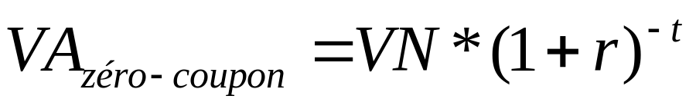
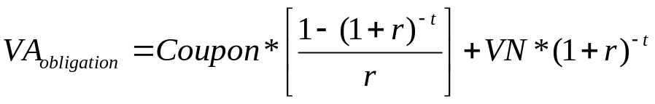
Obligation : son évaluation
Le zéro-coupon
L’obligation conventionnelle
Valeur nominale (VN)
coupon
coupon
coupon
coupon
Coupon
+
Valeur nominale

Slide 8
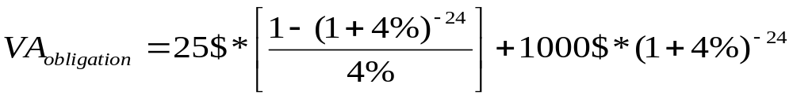
Obligation: son évaluation
Exemple de valorisation : une obligation nord-américaine d’une valeur nominale de 1 000 $ porte un taux de coupon de 5 %, et vient à échéance dans exactement 12 ans. Si vous exigez un TRE (taux de rendement à l’échéance) de 8 %, quelle est la valeur au marché de l’obligation?
(rép: 771,30 $)
Note: Sauf indication contraire, l’obligation
(type nord-américaine) verse toujours des coupons semestriels, donc TC et TRE sont des taux nominaux à capitalisation semestrielle.
25$
25$
25$
25$
25$
+
1000$

Slide 9
Obligation: son évaluation

Slide 10
Obligation: son évaluation

Slide 11
Obligation: son évaluation

Slide 12
Obligation: son évaluation
3%

Slide 13
Obligation: son évaluation
3%

Slide 14
Obligation: son évaluation
TRE
=>
Prix
Obligation au pair

Slide 15
Obligation: son évaluation
à prime
TRE
=>
Prix
Obligation au pair
à escompte

Slide 16
Obligation: autres caractéristiques
Obligation avec clauses optionnelles:
  Obligation rétractable
  Le détenteur peut retourner le titre (prix et période spécifiée)
  Obligation rachetable
  L’émetteur peut racheter le titre (prix et période spécifiée)
  Obligation convertible
  Le détenteur peut convertir le titre en actions (ratio et pér. spécifiée)
Points de base: hausse de 50 points de base = hausse de 0,50 %
Lecture de la cotation d’une obligation
Émetteur | Taux de coupon | Échéance | Cote | TRE
Gouv du QC | 8,25% | 1er août 2028 | 129.75 | 6.49%

Slide 17
Obligation: autres caractéristiques
Prix de l’obligation vs caractéristiques
Toutes choses étant égales par ailleurs, prix + ou – élevé qu’une obligation traditionnelle:
Option de rétractation
Option de rachat
Option de conversion
Liquidité élevé du titre
Meilleure cote de crédit
Prix
+
-
+
+
+

Slide 18
Obligation: autres caractéristiques
Valeur plus élevée (ceteris paribus)
Valeur plus faible (ceteris paribus)
Option de rétractation (obligation rétractable)
Titre plus liquide (plus fréquemment transigé sur les marchés)
Option de rachat
Titre moins liquide (moins fréquemment transigé sur les marchés)
Option de conversion (obligation convertible)

Slide 19
Obligation: risque de crédit
Risque de crédit: représente la probabilité que l’émetteur fasse défaut sur les paiements. Cette probabilité est représentée par une cote de crédit
Les cotes de crédit sont émises par les agences de crédit
Les cotes sont révisées selon l’évolution de la firme et l’évolution de l’économie

Slide 20
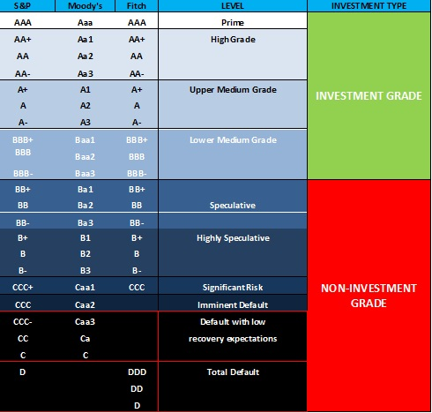
Obligation: risque de crédit
Exemple de cote de crédit selon 3 types d’agence de crédit :
Standard & Poor’s
Moody’s
Fitch
Pour l’investisseur :
2 catégories
Obligation de qualité
  Investment grade
Obligation de pacotille
  Non-investment grade
  High-yield bond
  Junk bond
Source: wwwmarketdeal.com

Slide 21
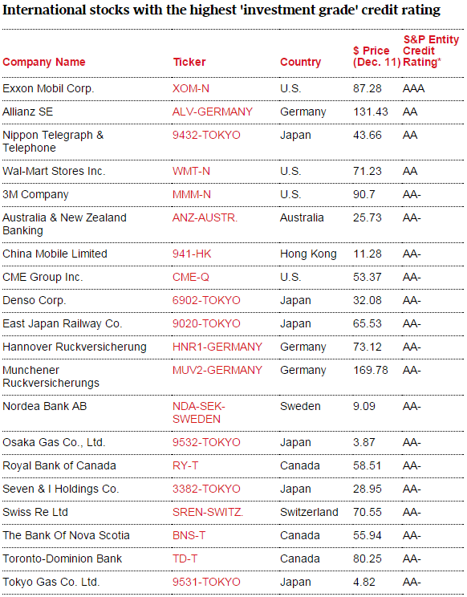
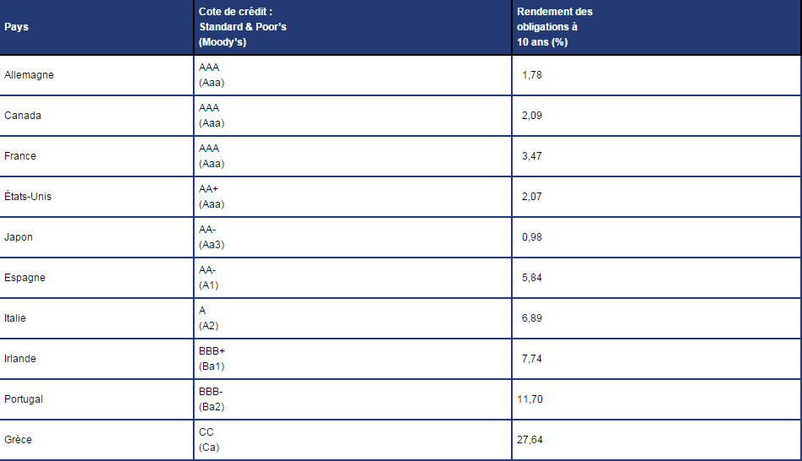
Obligation: cote de crédit pour certains pays & entreprises
Banque centrale du Canada (2016) et Globe & Mail (2012)

Slide 22
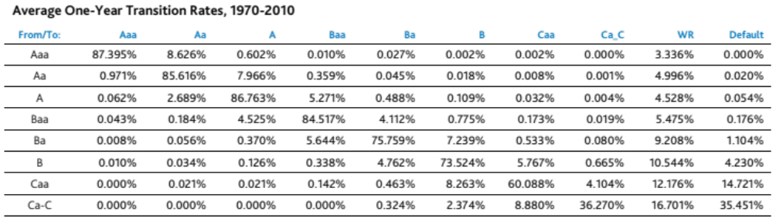
Obligation: risque de crédit
Matrice de transition & défauts
Whitdrawn
Défaut

Slide 23
Effet Fisher
(1 + r_{Nominal}) = (1 + r_{Réel})(1 + h_{Inflation})
Approx: r_{Nominal} = r_{Réel} + h_{Inflation}
  Inflation : augmentation des prix dans le temps
  Rendement réel : rendement obtenu après inflation
  Rendement nominal : rendement d’un investissement (supposez le annuel)
Ex.: On place 10 $ pour un an à un taux de 8 % plutôt que de s’acheter un sac de lait qui coûte également 10 $. Un an plus tard, le sac de lait vaut 10,30 $. Décomposez le rendement nominal.

Slide 24
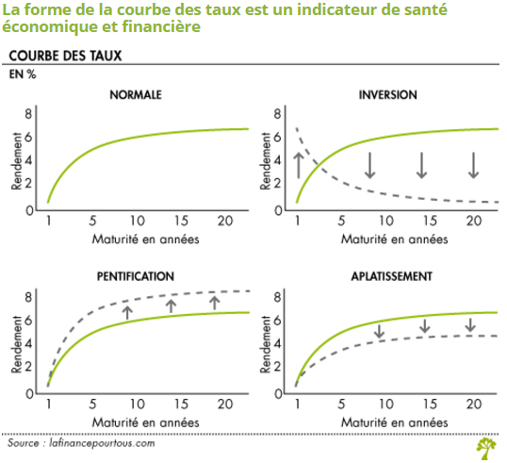
Structure à terme des taux d’intérêt
La courbe des taux d’intérêt représente en quelque sorte l’anticipation des taux d’intérêt dans le futur :
Courbe normale : hausse anticipé des taux d’intérêt
Pentification : la hausse sera plus marquée qu’initialement anticipée
Aplatissement : la hausse des taux sera moins marquée qu’initialement anticipée (ou aucune hausse)
Inversion : réduction anticipé des taux d’intérêt

Slide 25
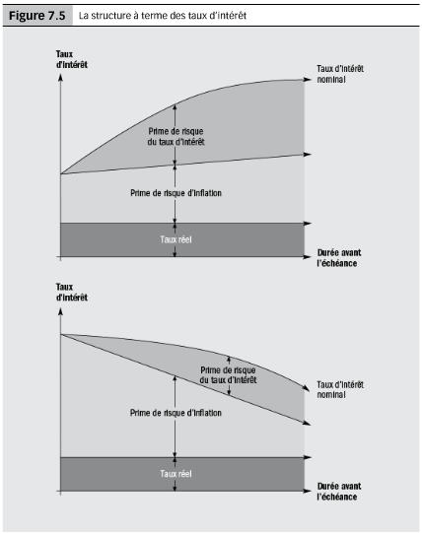
Structure à terme des taux d’intérêt
La structure (courbe) des taux d’intérêt représente le niveau exigé des taux d’intérêt selon l’échéance de l’obligation.
Graphiquement, on retrouve les éléments du taux de la décomposition de Fisher + la partie risque du taux
Rendement = Inflation
Taux réel
Prime de risque

Slide 26
Obligation: la notion de durée
Représente la volatilité du prix de l’obligation par rapport aux taux d’intérêt.
  Pour un même taux de coupon :
  échéance élevée ⇒ durée élevée
  Pour une même échéance :
  taux de coupon élevé ⇒ durée faible
Aucun calcul de durée n’est requis.

Slide 27
Représentation de la durée
Durée: FMs moyens pondérés par le temps

Slide 28
Représentation de la durée
Durée : FMs moyens pondérés par le temps
Point d’équilibre
= Durée de l’obligation

Slide 29
Représentation de la durée
Durée: FMs moyens pondérés par le temps
Durée
Durée

Slide 30
Représentation de la durée
Durée: FMs moyens pondérés par le temps
Durée
Durée
Durée
Durée

Slide 31
Pour un gestionnaire de PF obligataire
Prévision de hausse des taux d’intérêt
↘ des prix des obligations
↗ du TC ou ↘échéance
Prévision de baisse des taux d’intérêt
↗ des prix des obligations
↘de la volatilité (durée)
↗ de la volatilité (durée)
↘ du TC ou ↗ échéance
D
D

Slide 32
Deux risques à ne pas confondre
Risque de crédit (risque de défaut que présente l’émetteur)
Risque de taux d’intérêt (risque de Δ des taux d’intérêt)
Représenté par la taux exigé (TRE)
Représenté par la « durée » de l’obligation
Utilisation de cote dans le marché pour signifier la qualité de crédit (AAA, AA, A, BBB, BB, B, CCC, CC, C, D)
Sensibilité du prix vs variation des taux d’intérêt

Slide 33
Exercice 1
Il y a 6 ans, une obligation de type nord-américaine a été émise aux conditions suivantes:
Échéance : 20 ans
Taux de rendement à l’échéance : 8 %
Valeur nominale : 1 000 $
Quel est le taux de coupon (probable)?
Quel était alors le prix au marché (probable)?
Quel est le prix si le TRE est de 9,5 %? (889,35$)
À combien les taux (TRE) devrait-il se situer pour que l’obligation se transige à 1 030 $ (établir l’équation(7,632…%))

Slide 34
Exercice 2
Pour des raisons de liquidité, un émetteur projette émettre une obligation dont le versement des coupons semestriels ne débutera que dans exactement 3 ans. Le taux de coupon de cette obligation et le taux de rendement à l’échéance serait de 8 %. L’échéance prévue est de 10 ans.
À quel prix devrait se faire cette émission de titre? (821,93$)
L’émetteur convient plutôt d’émettre des obligation de type zéro-coupon.
Quel serait alors le prix du titre à l’émission? (456,39$)

Slide 35
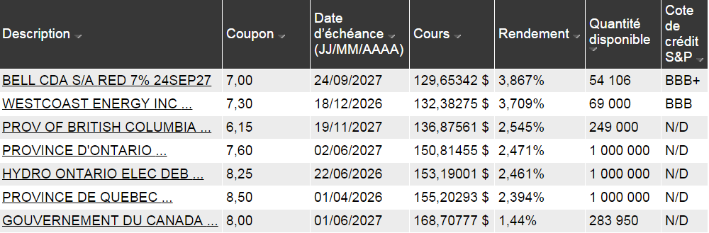
Exercice 3
Il est possible de retrouver le cours des obligations à partir des taux affichés.
Quel serait le prix affiché (cours) pour certains titres suivants?

Slide 36
Exercice 4
Un conseiller financier doit acheter une obligation émise par le gouvernement du Canada à un client. Il a retenu les 4 titres suivants :
S’il anticipe une baisse générale des taux d’intérêt (uniforme selon les échéances), quelle obligation devrait-il privilégier? (D)
Et qu’en serait-il s’il anticipait une hausse des taux? (A)
Obligation | Taux de coupon | Échéance
A | 6 % | Sept. 2017
B | 3 % | Sept. 2017
C | 6 % | Sept. 2030
D | 3 % | Sept. 2030

Slide 37


